Slide 1
一
第
组
仿生扑翼飞行器
第九周学习报告

Slide 2
目录/Contents
01
逻辑模型
02
案例分析
03
总结

Slide 3

01
逻辑模型

Slide 4
背景
想了解仿生扑翼无人机在市场上的现状-具体公司或机构和他们的创新技术。
目标
对现有的仿生扑翼无人机的市场进行分析调研，搜集相关资料来帮助分析现状和前景应用。
效果 找到仿生扑翼无人机的具体研发成果和现状并有效地分析其研发目的、技术及未来前景应用。
外部因素
由于几乎所有的仿生扑翼飞行器都还没推出市场，所以成本方面的信息不易获取。
输出
产业分析报告案例分析部分及第八周小组学习报告
过程
网上搜索文献
输入
国内外文献及网站
新闻报道

Slide 5
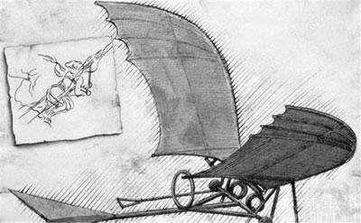
02
案例分析

Slide 6
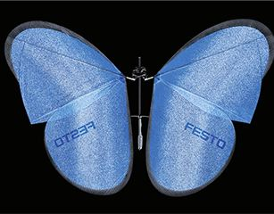
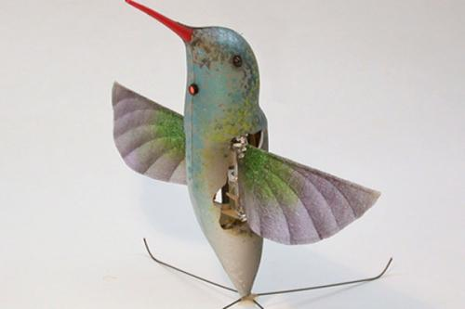
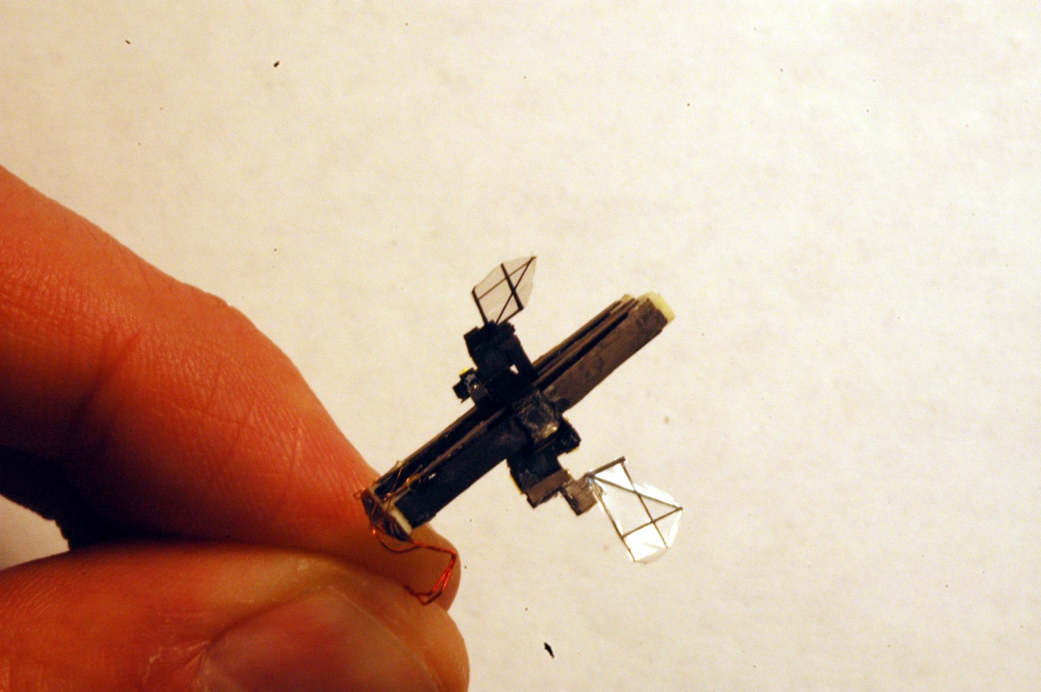
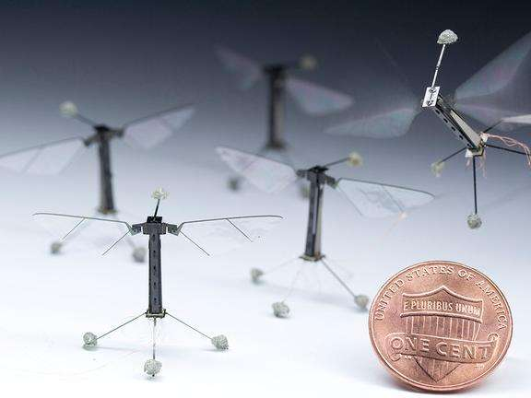
案例分析
FESTO eMotionbutterflies
AeroVironment Nano hummingbird
Micromechanical Flying Insect
Harvard Robobee

Slide 7
Nano hummingbird
创办人：Paul B. MacCready, Jr.
公司概况：
AeroVironment公司，成立于1971年7月。该公司设立两个分部：
无人飞机系统（UAS）集中于设计，开发，生产无人机系统任务
高效能源系统（EES）集中于电动交通解决方案，满足不断增长的电力能源需求。
NAV（微型飞行器）项目概况：
对飞行器进行控制、用视频截图分析增稳控制的算法、解决低雷诺数空气动力分析方法。
该公司的Nano hummingbird胜出、仅靠扑翼就能产生推力、升力并进行控制、能进行稳定盘旋飞行和快速前进。

Slide 8
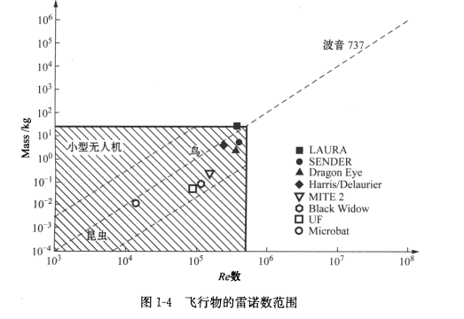
Nano Hummingbird
应用场景
技术难点分析
在战区中侦察敌人的位置、飞入建筑物内部帐篷进行侦察
投资单位：DARPA （时长5年，耗资400万美金）
当无人机小型化，雷诺数降低，在低雷诺数下飞行，空气粘滞力很大，给升力和推力等带来很不利的影响。
-升力和推进效率降低、阻力系数增加
-机翼上气流更易分离，降低机动性
-稳定性及其姿态的控制都难以实现。
比较：一般翼展在15cm左右，飞行速度在每小时20-60km的微飞行器，雷诺数在10³-10⁵左右，而常规飞行器-10⁷，昆虫100-10000
复杂环境中导航、无线电穿墙通讯
尺寸、重量和动力-把所有部件紧凑结合一起，调整重心
功能实现
可实现垂直攀爬或下降、侧飞、前进和后退及盘旋
长度仅16厘米、质量（19g）<AA电池、续航11分钟、飞速可达17.6公里每小时。（机翼旋转和机翼扭转实现控制）

Slide 9
FESTO eMotionbutterflies
创始人：Gottlieb Stoll
公司概况：
总部位于德国Essligen、90多年历史跨国家族企业，销售网、物流中心和工厂遍布世界60多个国家。
主要商业部门：
自动化（提供气动、电气、气动技术）、工业教育（提供技术培训和咨询服务）
FESTO仿生学习网络
-开发技术、激励不同部门的人与FESTO发展他们的想法并开发新技术解决方案。

Slide 10
FESTO eMotionbutterflies
研发目的
技术分析
探索微型化、轻型化、协调运动和智能联网在未来联网工厂中的应用
轻型化结构设计
躯干：激光烧结
机翼：碳纤维、薄的弹性 电容膜
重量：32g。
可精确定位
室内GPS定位系统（红外摄像系统）把蝴蝶身上的红外LED位置和方向传回主机，协调飞行轨迹。
自主飞行
不存在直接通信交流，无线接收主机的飞行路线，防止碰撞。
未来工厂应用前景
未来工厂潜在指导和检测系统
1）三维空间协调运动
主机控制通信，收集并处理信息，转发给参与者。
2）相机精确定位技术定位移动物体来实现大空间覆盖。

Slide 11
Micromechanical Flying Insect（MFI）
研究单位：美国加州伯克利分校 （Biomimetic Millisystems Lab)
机构概况：
该研究所致力于研究动物的力学、控制、驱动和感知等系统，以提高微型机器人的能力。BMI现在的研究主要基于如何利用高能量密度、地形适应性和仿生学理论来设计能够适应所有地形的系统。
资助单位：美国海军研究所和国防高级研究项目局
项目1：DARPA生物系统计划(1998-2003)
项目2：NSF“使用仿生传感器的机器人昆虫飞行稳定化”（2005-1/2009）

Slide 12
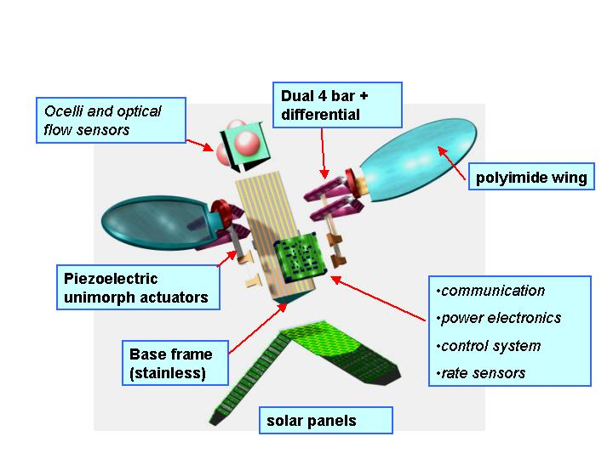
Micromechanical Flying Insect（MFI）
研发目的
技术分析
为了研发一个25mm大小的自动飞行器。
用于军事侦察、空间探索、搜救
仿生对象：丽蝇
能源：太阳能充电锂电池
动力系统: 单晶压电驱动器（10mg)
高能量密度-输出功率>450W/kg、而当时（2007）最小的电机（70mg）输出功率<100W/kg
实现高效飞行所需的振动、旋转和高频拍动：提供500uN-1400uN的升力，是100mg 的MFI 用来盘旋两倍以上的升力
轻型化材料：碳纤维材料、聚酰亚胺低惯性翼，总重量100mg
研发时遇到的问题
视觉输入有大量的噪音导致翅膀输出不精准
对丽蝇的飞行的研究不够深入导致MFI 无法在三维空间中产生足够的升力和保持平衡来实现盘旋

Slide 13
Harvard Robobee
哈佛微型机器人实验室创立人：Robert Wood公司概况：
该机构隶属于Harvard John A. Paulson School of Engineering and Applied Sciences，由创立。该实验室与Wyss Institute for Biologically Inspired Engineering（伍德教授创立）有密切联系，该实验室主要研究某些特定机器人的材料，机械结构，设计和生产。他们所研究的特定机器人具体包括两类，一类是微型机器人，一类是柔性机器人。包括了他们的硬件制造成型技术和软件控制技术。

Slide 14
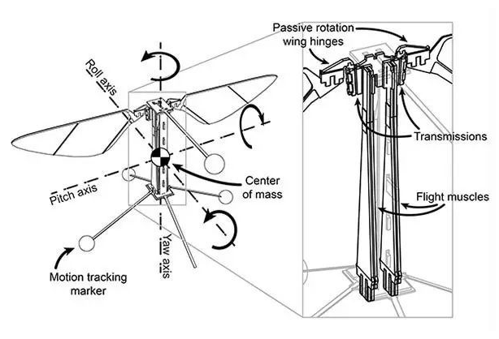
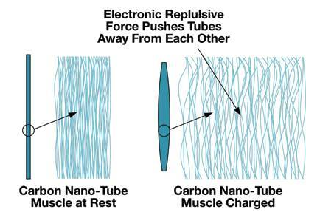
Harvard Robobee
研发目的
技术分析
体积小，重量轻（86g)，隐蔽性高，机动性强的特点可应用于复杂地形中的侦察，搜索和救援工作
通过电解水的方式克服巨大的表面张力（自身重力的好几倍）
在达到水面时产生氢气和氧气，点燃之后推动robobee飞入空中
由于悬停动作能耗高，静电吸附法实现树叶或墙上悬停
通过身上的电极和减震泡沫实现，有助于解决体积小导致的电池容量小，续航时间短的问题
短时间准确飞到树枝或敌人看不见的地方暗中观察
人工肌肉纤维
电流刺激使它们带动翅膀颤动，可达到120HZ的频率
目前难点及未来发展
缺少传感器、还需外接电源和控制线。技术的突破只是时间问题。
该团队已为目前的研究申请了多项专利，正在致力于规模化和商业化生产。

Slide 15
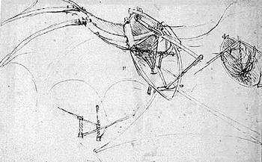
PPT模板下载：www.1ppt.com/moban/ 行业PPT模板：www.1ppt.com/hangye/
节日PPT模板：www.1ppt.com/jieri/ PPT素材下载：www.1ppt.com/sucai/
PPT背景图片：www.1ppt.com/beijing/ PPT图表下载：www.1ppt.com/tubiao/
优秀PPT下载：www.1ppt.com/xiazai/ PPT教程： www.1ppt.com/powerpoint/
Word教程： www.1ppt.com/word/ Excel教程：www.1ppt.com/excel/
资料下载：www.1ppt.com/ziliao/ PPT课件下载：www.1ppt.com/kejian/
范文下载：www.1ppt.com/fanwen/ 试卷下载：www.1ppt.com/shiti/
教案下载：www.1ppt.com/jiaoan/ PPT论坛：www.1ppt.cn
03
总结

Slide 16
仿生扑翼飞行器领域目前还处于初始阶段，许多潜在的应用领域还没有被挖掘出来，而在一些方面现有的技术还达不到让仿生扑翼飞行器超越市面上的技术成熟的旋翼机以及固定翼无人机的阶段。另一方面，仿生扑翼的研发投入成本高，目前的回收效益低，这导致了大多数企业不愿意去做这方面的研究。不过，技术的突破只是时间问题，一旦能够达到显示应用需求，扑翼机所决定的优异的性能将开拓一个全新的市场。

Slide 17
参考资料
[1]https://www.festo.com.cn/group/zh/cms/10216.htm
[2]https://www.festo.com/PDF_Flip/corp/Festo_eMotionButterflies/en/#8/z
[3]https://en.wikipedia.org/wiki/Micromechanical_Flying_Insect
[4]https://robotics.eecs.berkeley.edu/~ronf/mfi.html/
[5]https://robotics.eecs.berkeley.edu/~ronf/mfi.html/mfi-history.html
[6]http://www.berkeley.edu/news/media/releases/2002/06/fearing/story2.html
[7]http://micro.seas.harvard.edu/outreach.html
[8]https://robobees.seas.harvard.edu/
[9]https://en.wikipedia.org/wiki/AeroVironment
[10]http://www.360doc.com/content/12/0619/05/21412_219111492.shtml
[11]http://news.163.com/11/0219/02/6T7ME2BV00014AED.html
[12]https://search.proquest.com/docview/1609169344?accountid=14426&rfr_id=info%3Axri%2Fsid%3Aprimo
[13]http://www.xzbu.com/8/view-4168452.htm
[14]陈文元. (2010). 微型扑翼式仿生飞行器. 上海: 上海交通大学出版社.
[15]http://www.doc88.com/p-6971874495963.html
[16]http://www.sohu.com/a/202185322_175233

